Slide 1

AMERICA.-LA VUELTA AL MUNDO EN 385JARDINES.-
Jardines Botánicos de Bogotá.-Puerto Vallarta. Buenos aires y Cienfuegos
Selección de textos y fotografías por
JOSE ELIAS BONELLS
música de relajación hawaiana

Slide 2
Bogotá Botanic Garden.-
El jardín botánico José Celestino Mutis es el jardín botánico mas grande de Colombia .
Sirve tanto como la recreación y el centro de investigación con énfasis en los Andes y el Páramo de los ecosistemas.
El jardín se encuentra en Bogotá y cuenta con plantas de cada altitud, el clima y la región colombiana.
Fue fundado en 1955, en honor del botánico y astrónomo José Celestino Mutis.

Slide 3
El parque de titularidad municipal es famoso en todo el país y es miembro de la internacionalmente conocida BGCI (Botanic Gardens Conservation International).
El jardín cuenta con una cascada artificial y laboratorios para el estudio de las plantas y las flores.
También cuenta con servicios públicos como una biblioteca y un mostrador de información turística. El jardín es el único en el país especializado en la preservación y la recolección de las especies andinas de flores.
Sus 19,5 hectáreas están llenas con colecciones de plantas agrupadas por su ecosistema original.

Slide 4
Entre otras curiosidades, el parque incluye un reloj de sol , un Palmetum , una colección de orquídeas y una amplia variedad de flores del Amazonas.
José Celestino Mutis nació en España en la ciudad de Cádiz en 1732. Se graduó en medicina por la Universidad de Sevilla
En 1783, bajo el imperio de Carlos III de España , dirigió la Real Expedición Botánica a Nueva Granada .
La expedición fue la colaboración científica más importante del siglo XVIII donde se descubrieron y describieron más de 6.600 nuevas especies de flora.

Slide 5
Aunque la mayor parte de su investigación no fue publicada y la mayoría de las veces no han terminado, se mantiene como uno de los mayores promotores de la ciencia y el conocimiento en las Américas.
En 1937, el botánico y sacerdote Dr. Enrique Pérez Arbeláez trató de crear una escuela de botánica en la Universidad Nacional .
Debido a las guerras civiles y disturbios el proyecto se retrasó.
Finalmente, el 6 de agosto de 1955, el consejo de administración de Bogotá prestó Arbeláez 43,34 hectáreas de terreno, y se estableció el jardín. Arbeláez decidió nombrar al jardín después en honor de Mutis..

Slide 6
El clematis Mutisia , en la familia de las Asteraceae fue declarada la planta simbólica del jardín.
La planta es nativa de América del Sur y fue nombrada en honor del propio José Celestino Mutis.
La planta de Colombia y de la flor nacional, el árbol de la cera y de la orquídea , respectivamente, también se pueden encontrar en todo el jardín.
Los anfitriones de jardín son más de 5.000 especies diferentes de orquídeas.
El jardín cuenta con cinco colecciones especiales dedicadas a la conservación de plantas andinas en peligro de extinción , estos incluyen las familias botánicas de Araceae , Bromeliaceae , Cactaceae , Lamiaceae y Orchidaceae .

Slide 7
Los invernaderos de jardín tienen alrededor de 19.000 plantas vivas y alrededor de 2.346 taxones de plantas cultivadas.
Entre los jardines temáticos, se pueden encontrar muchas colecciones:
Los invernaderos climatizados a diferentes temperaturas donde una variedad de flora se puede encontrar de diferentes regiones de Colombia .
Desde la Guajira , los páramos a las alturas de los colombianos Andes e incluso la selva amazónica .
Plantas del bosque andino ,
Las plantas medicinales ,
Las plantas acuáticas ,
Plantas xerófilas y cactáceas
Arboretum

Slide 8
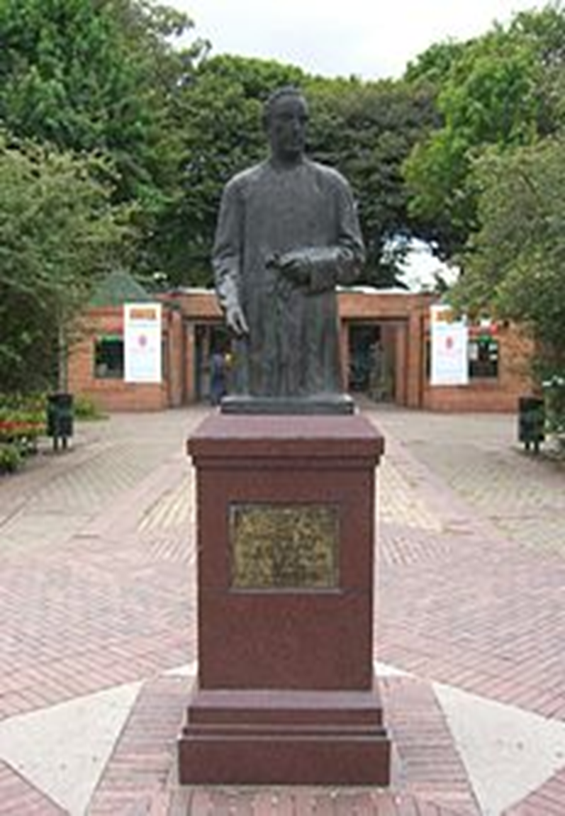
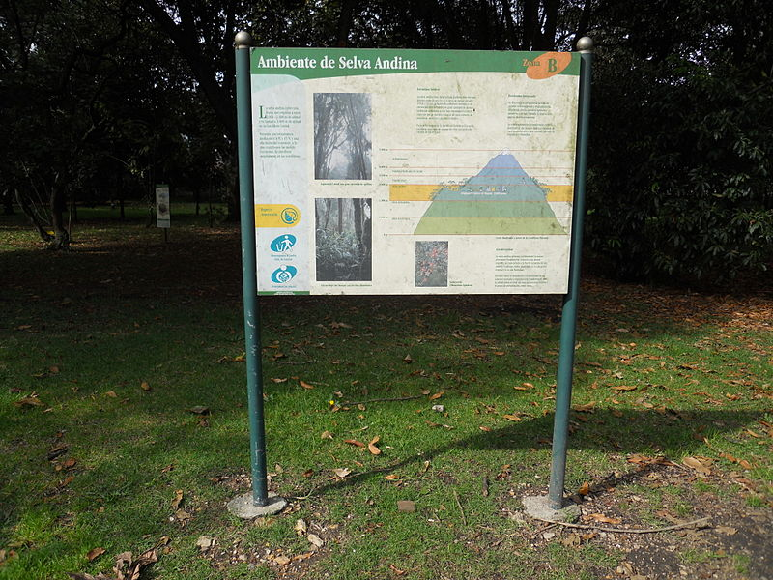

Notes:
Monumento a José Celestino Mutis

Slide 9
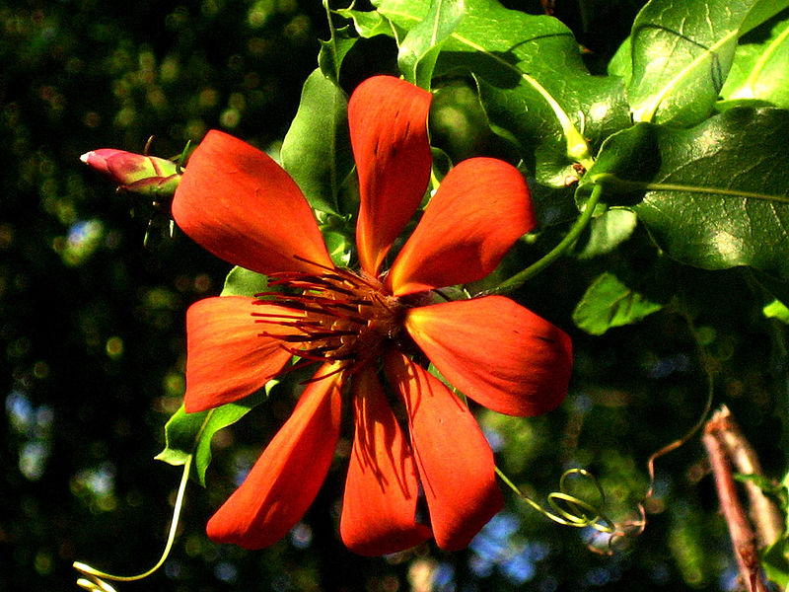
Notes:
Mutisia

Slide 10
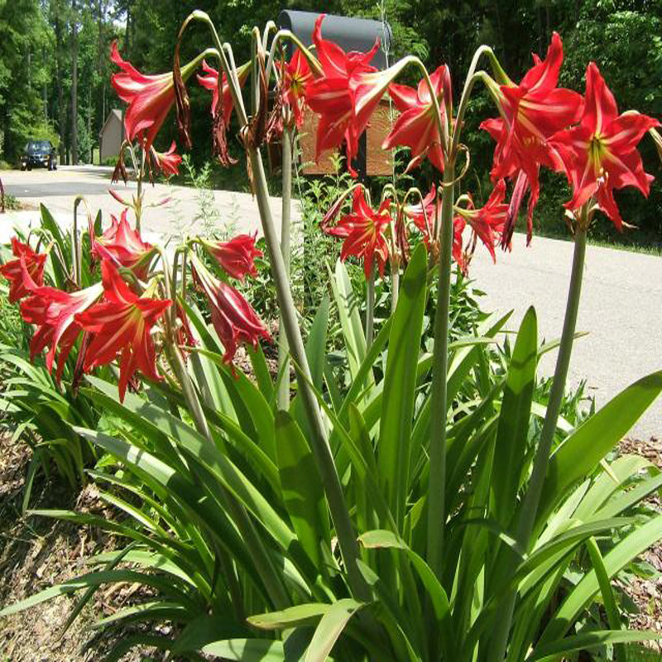
Notes:
Bogotá Botanic Garden.-

Slide 11
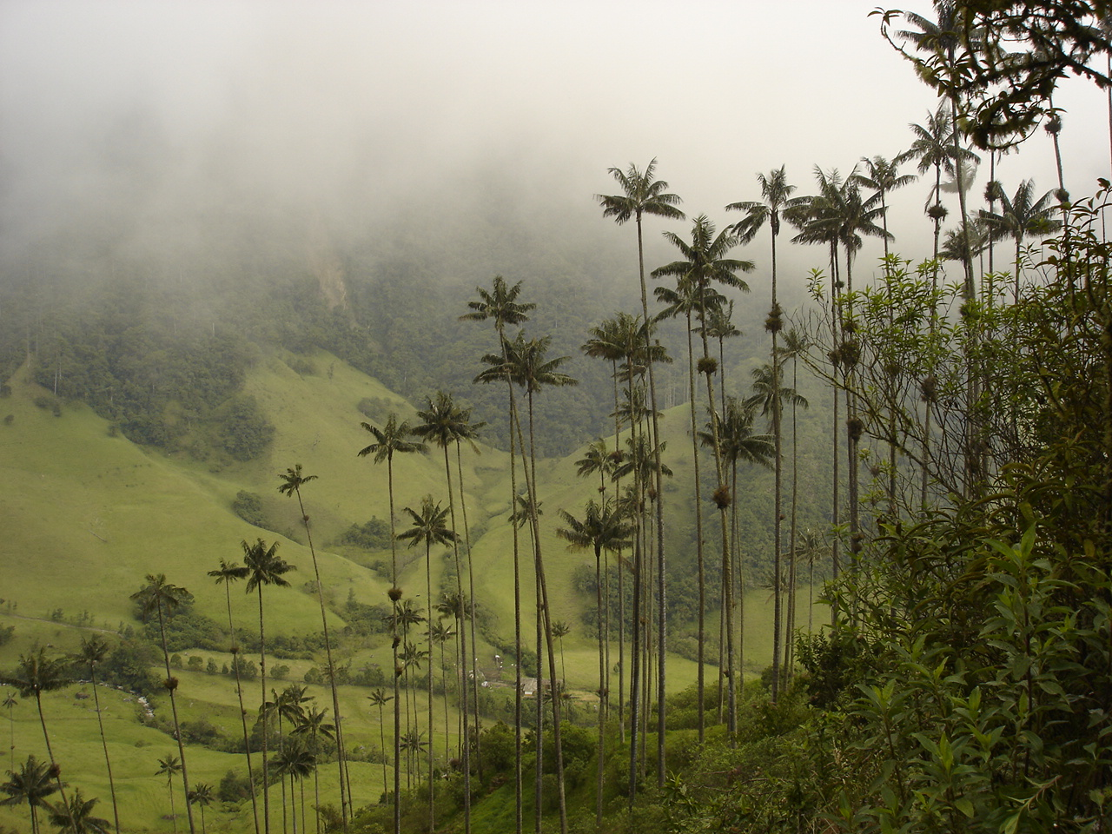
Notes:
Bogotá Botanic Garden.-

Slide 12
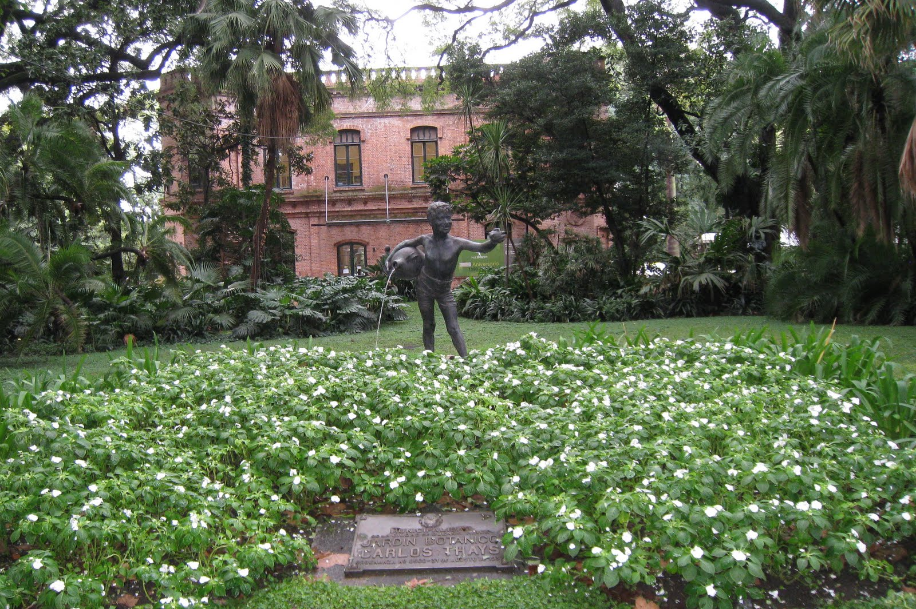
Notes:
Bogotá Botanic Garden.-

Slide 13
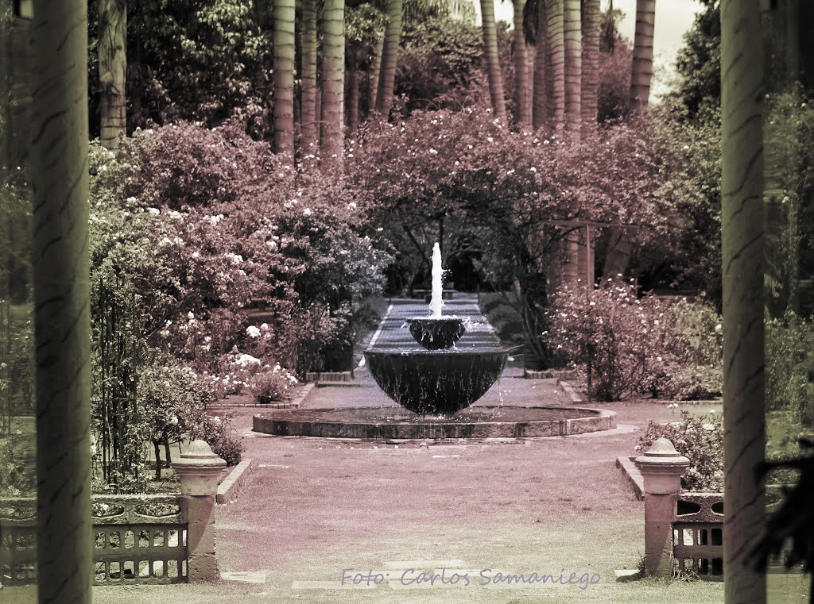
Notes:
Bogotá Botanic Garden.-

Slide 14
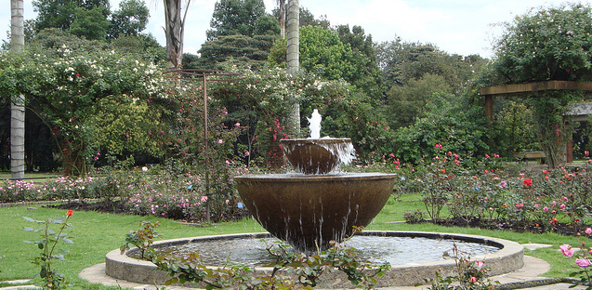
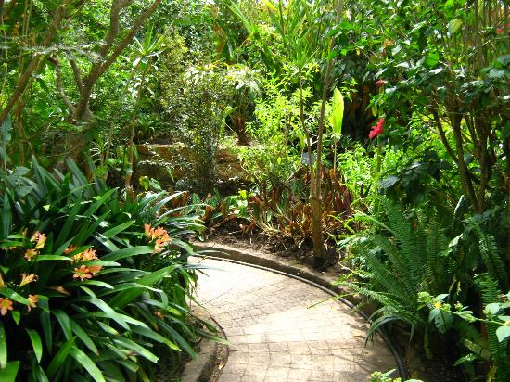
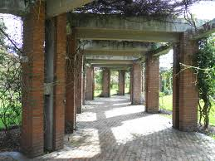
Notes:
Bogotá Botanic Garden.-

Slide 15
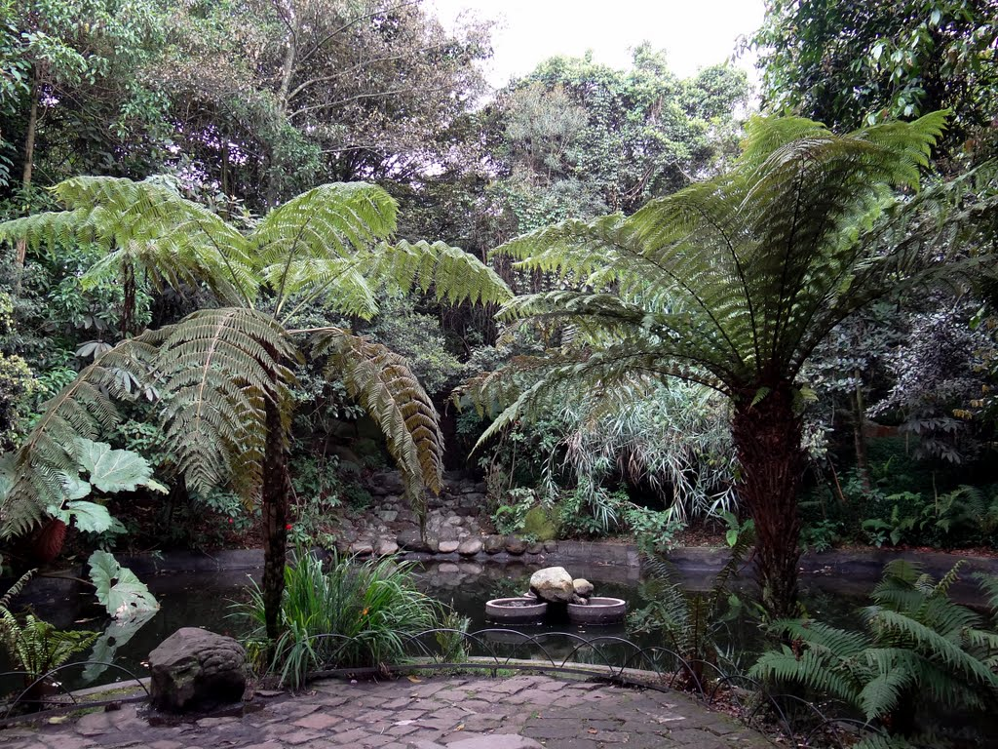
Notes:
Bogotá Botanic Garden.-

Slide 16
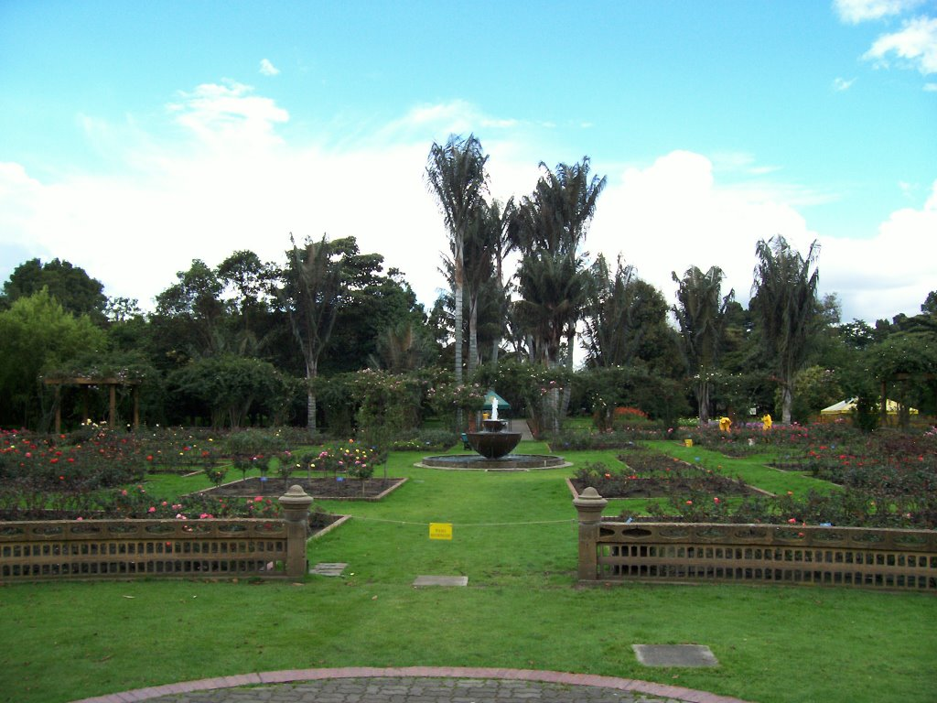
Notes:
Bogotá Botanic Garden.-

Slide 17
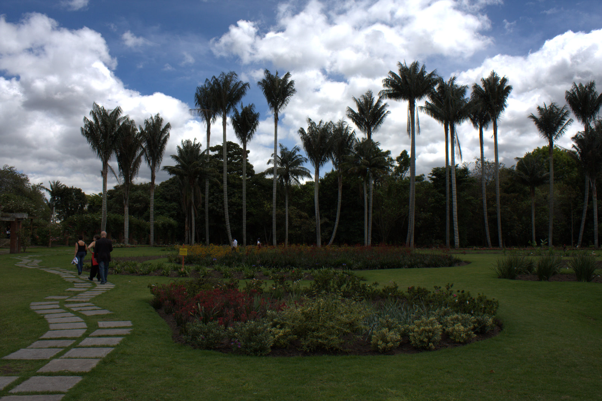
Notes:
Bogotá Botanic Garden.-

Slide 18
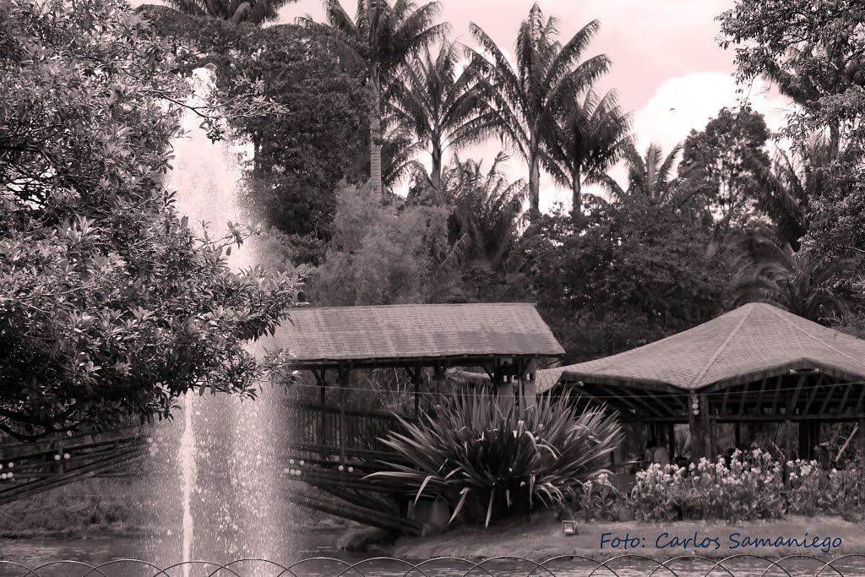
Notes:
Bogotá Botanic Garden.-

Slide 19
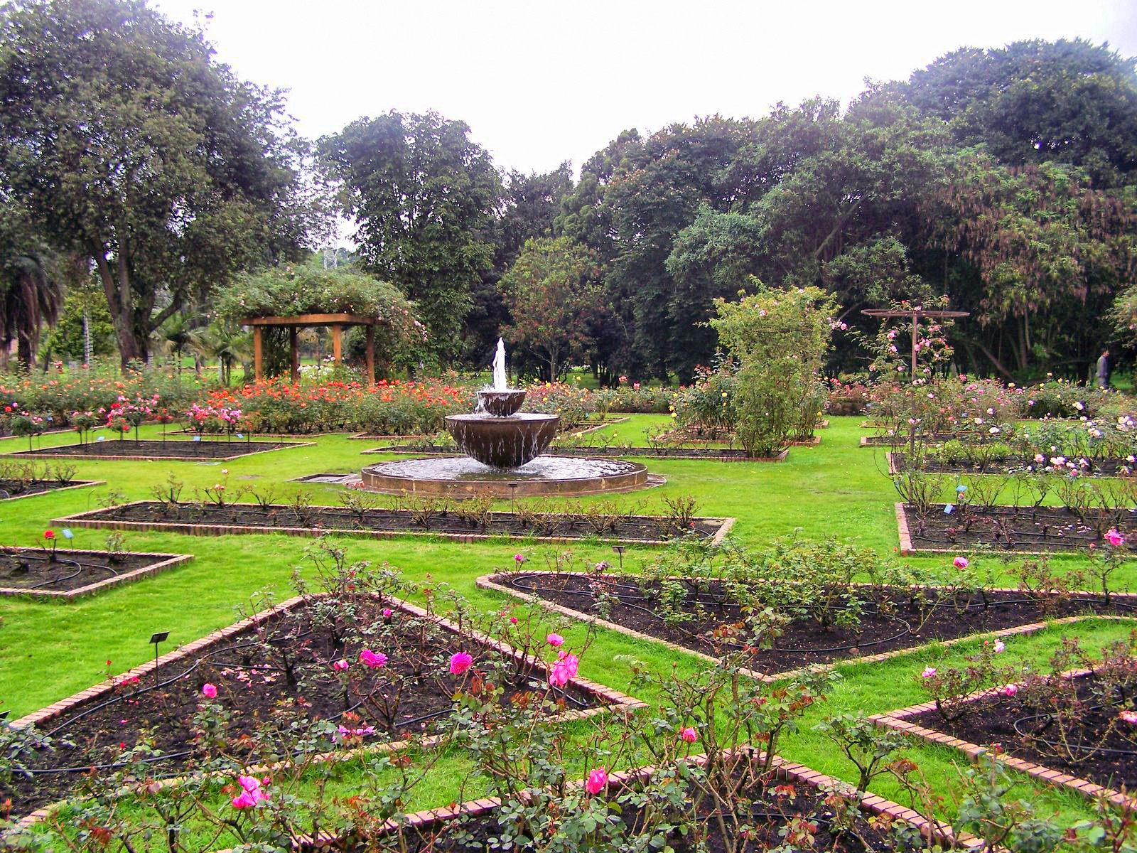
Notes:
Bogotá Botanic Garden.-

Slide 20
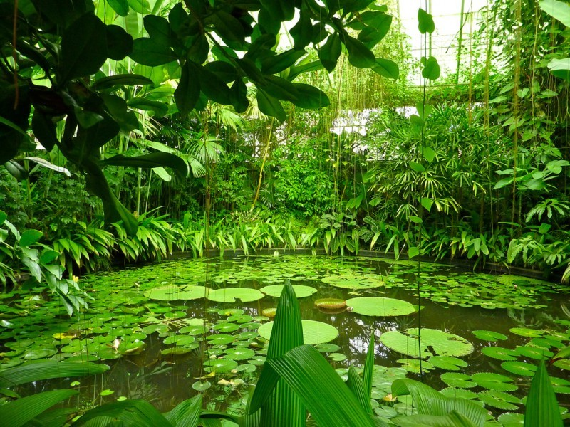
Notes:
Bogotá Botanic Garden.-

Slide 21
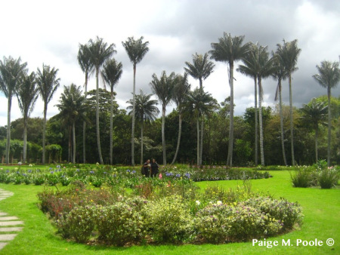
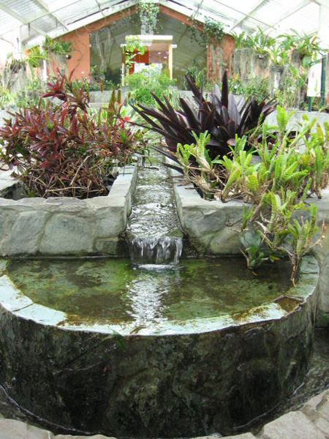
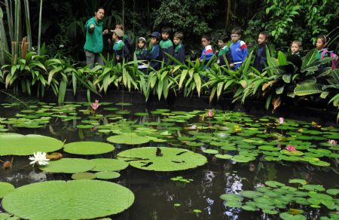
Notes:
Bogotá Botanic Garden.-

Slide 22
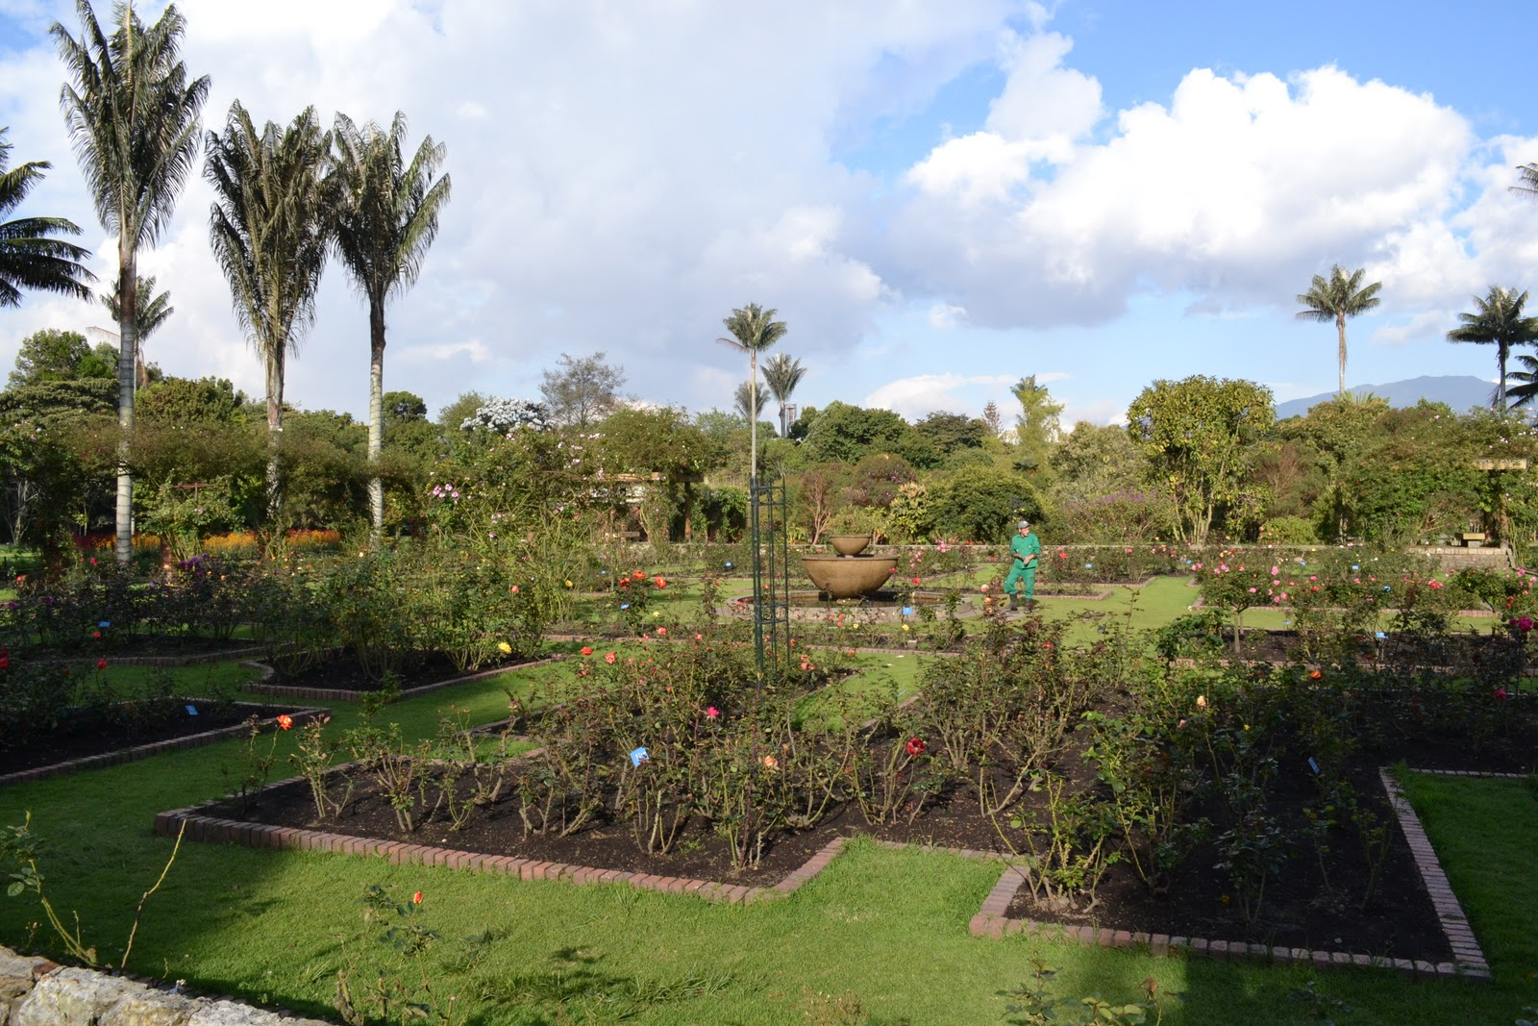
Notes:
Bogotá Botanic Garden.-

Slide 23
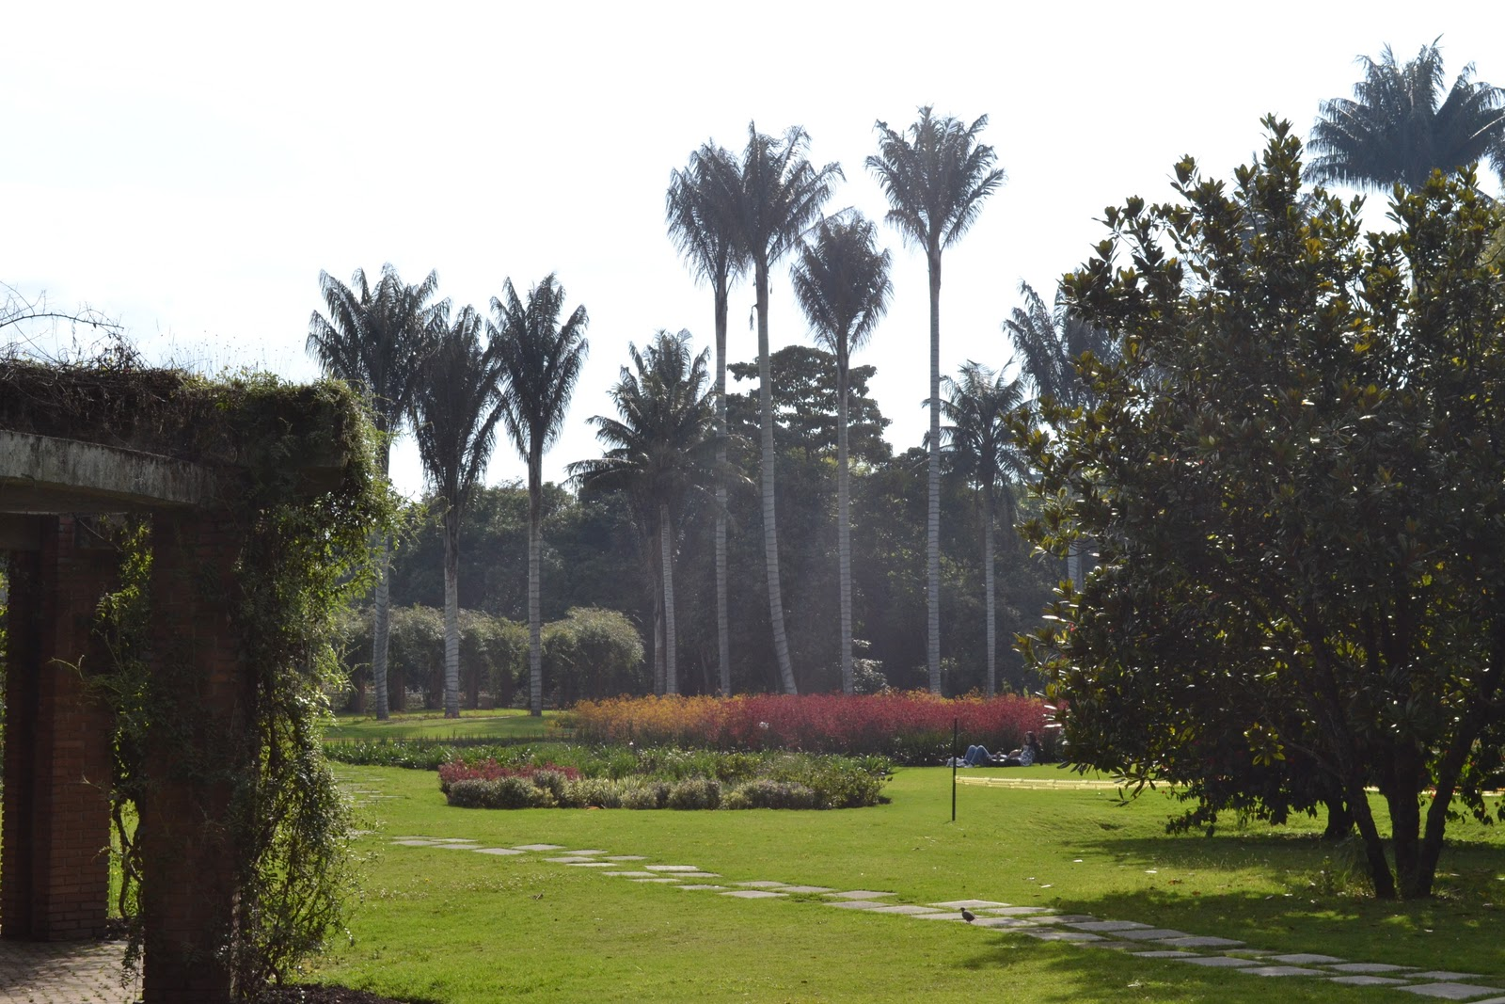
Notes:
Bogotá Botanic Garden.-

Slide 24
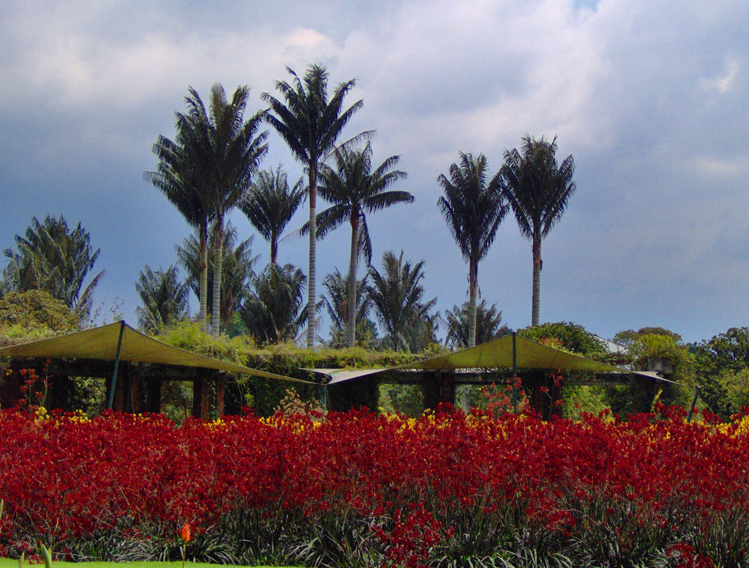
Notes:
Bogotá Botanic Garden.-

Slide 25
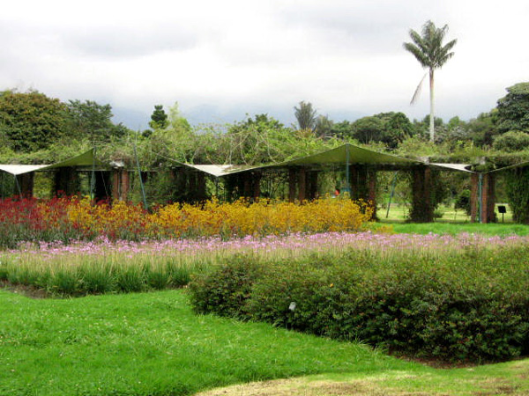
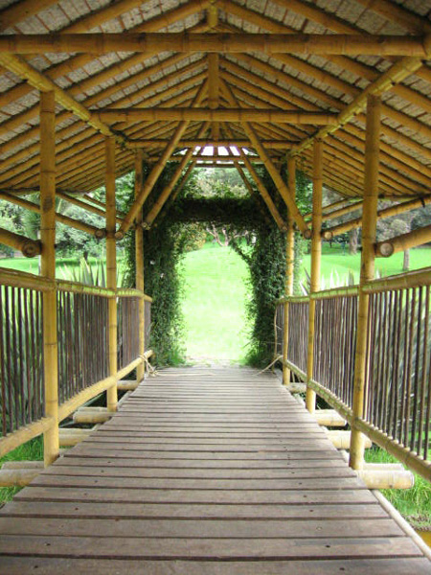
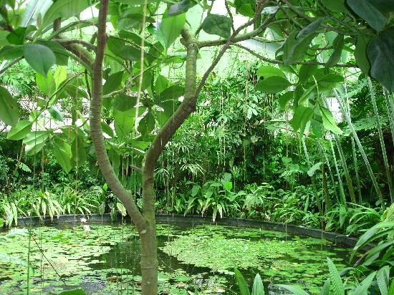
Notes:
Bogotá Botanic Garden.-

Slide 26
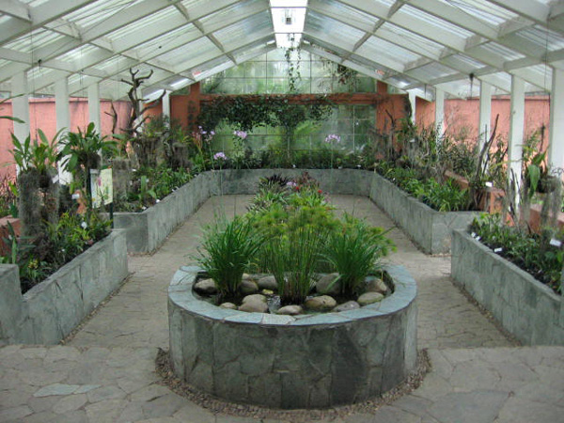
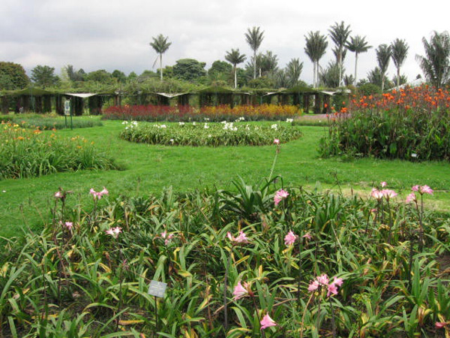
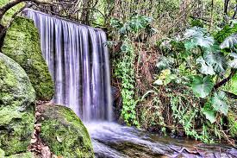
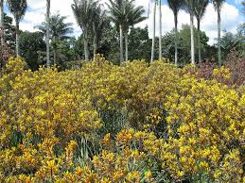
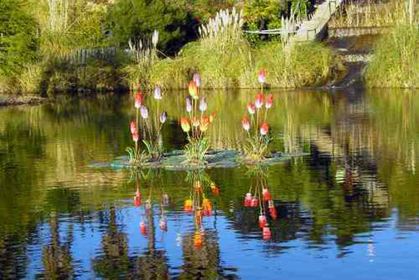
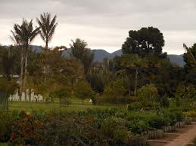
Notes:
Bogotá Botanic Garden

Slide 27
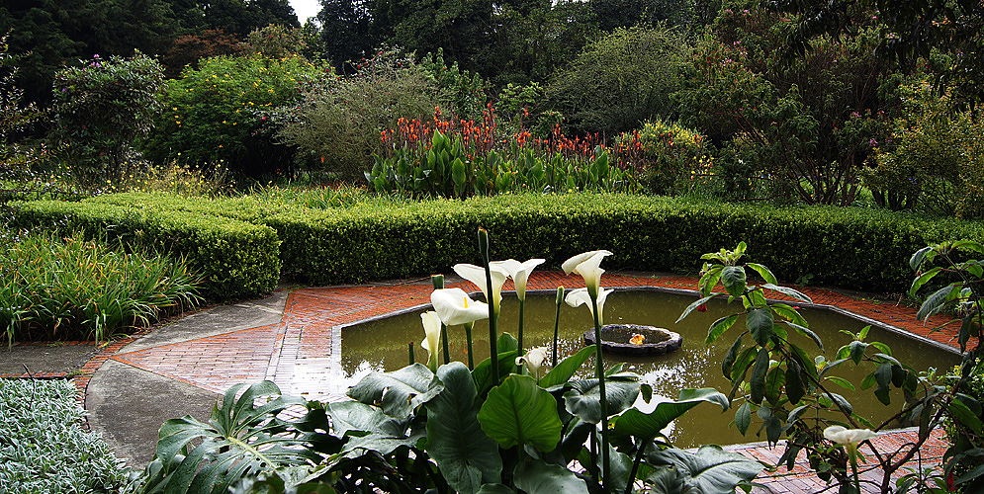
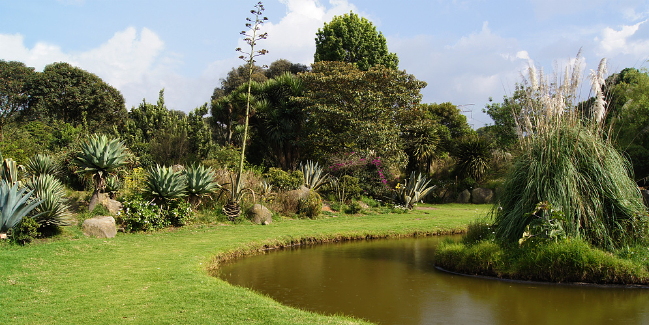
Notes:
Bogotá Botanic Garden

Slide 28
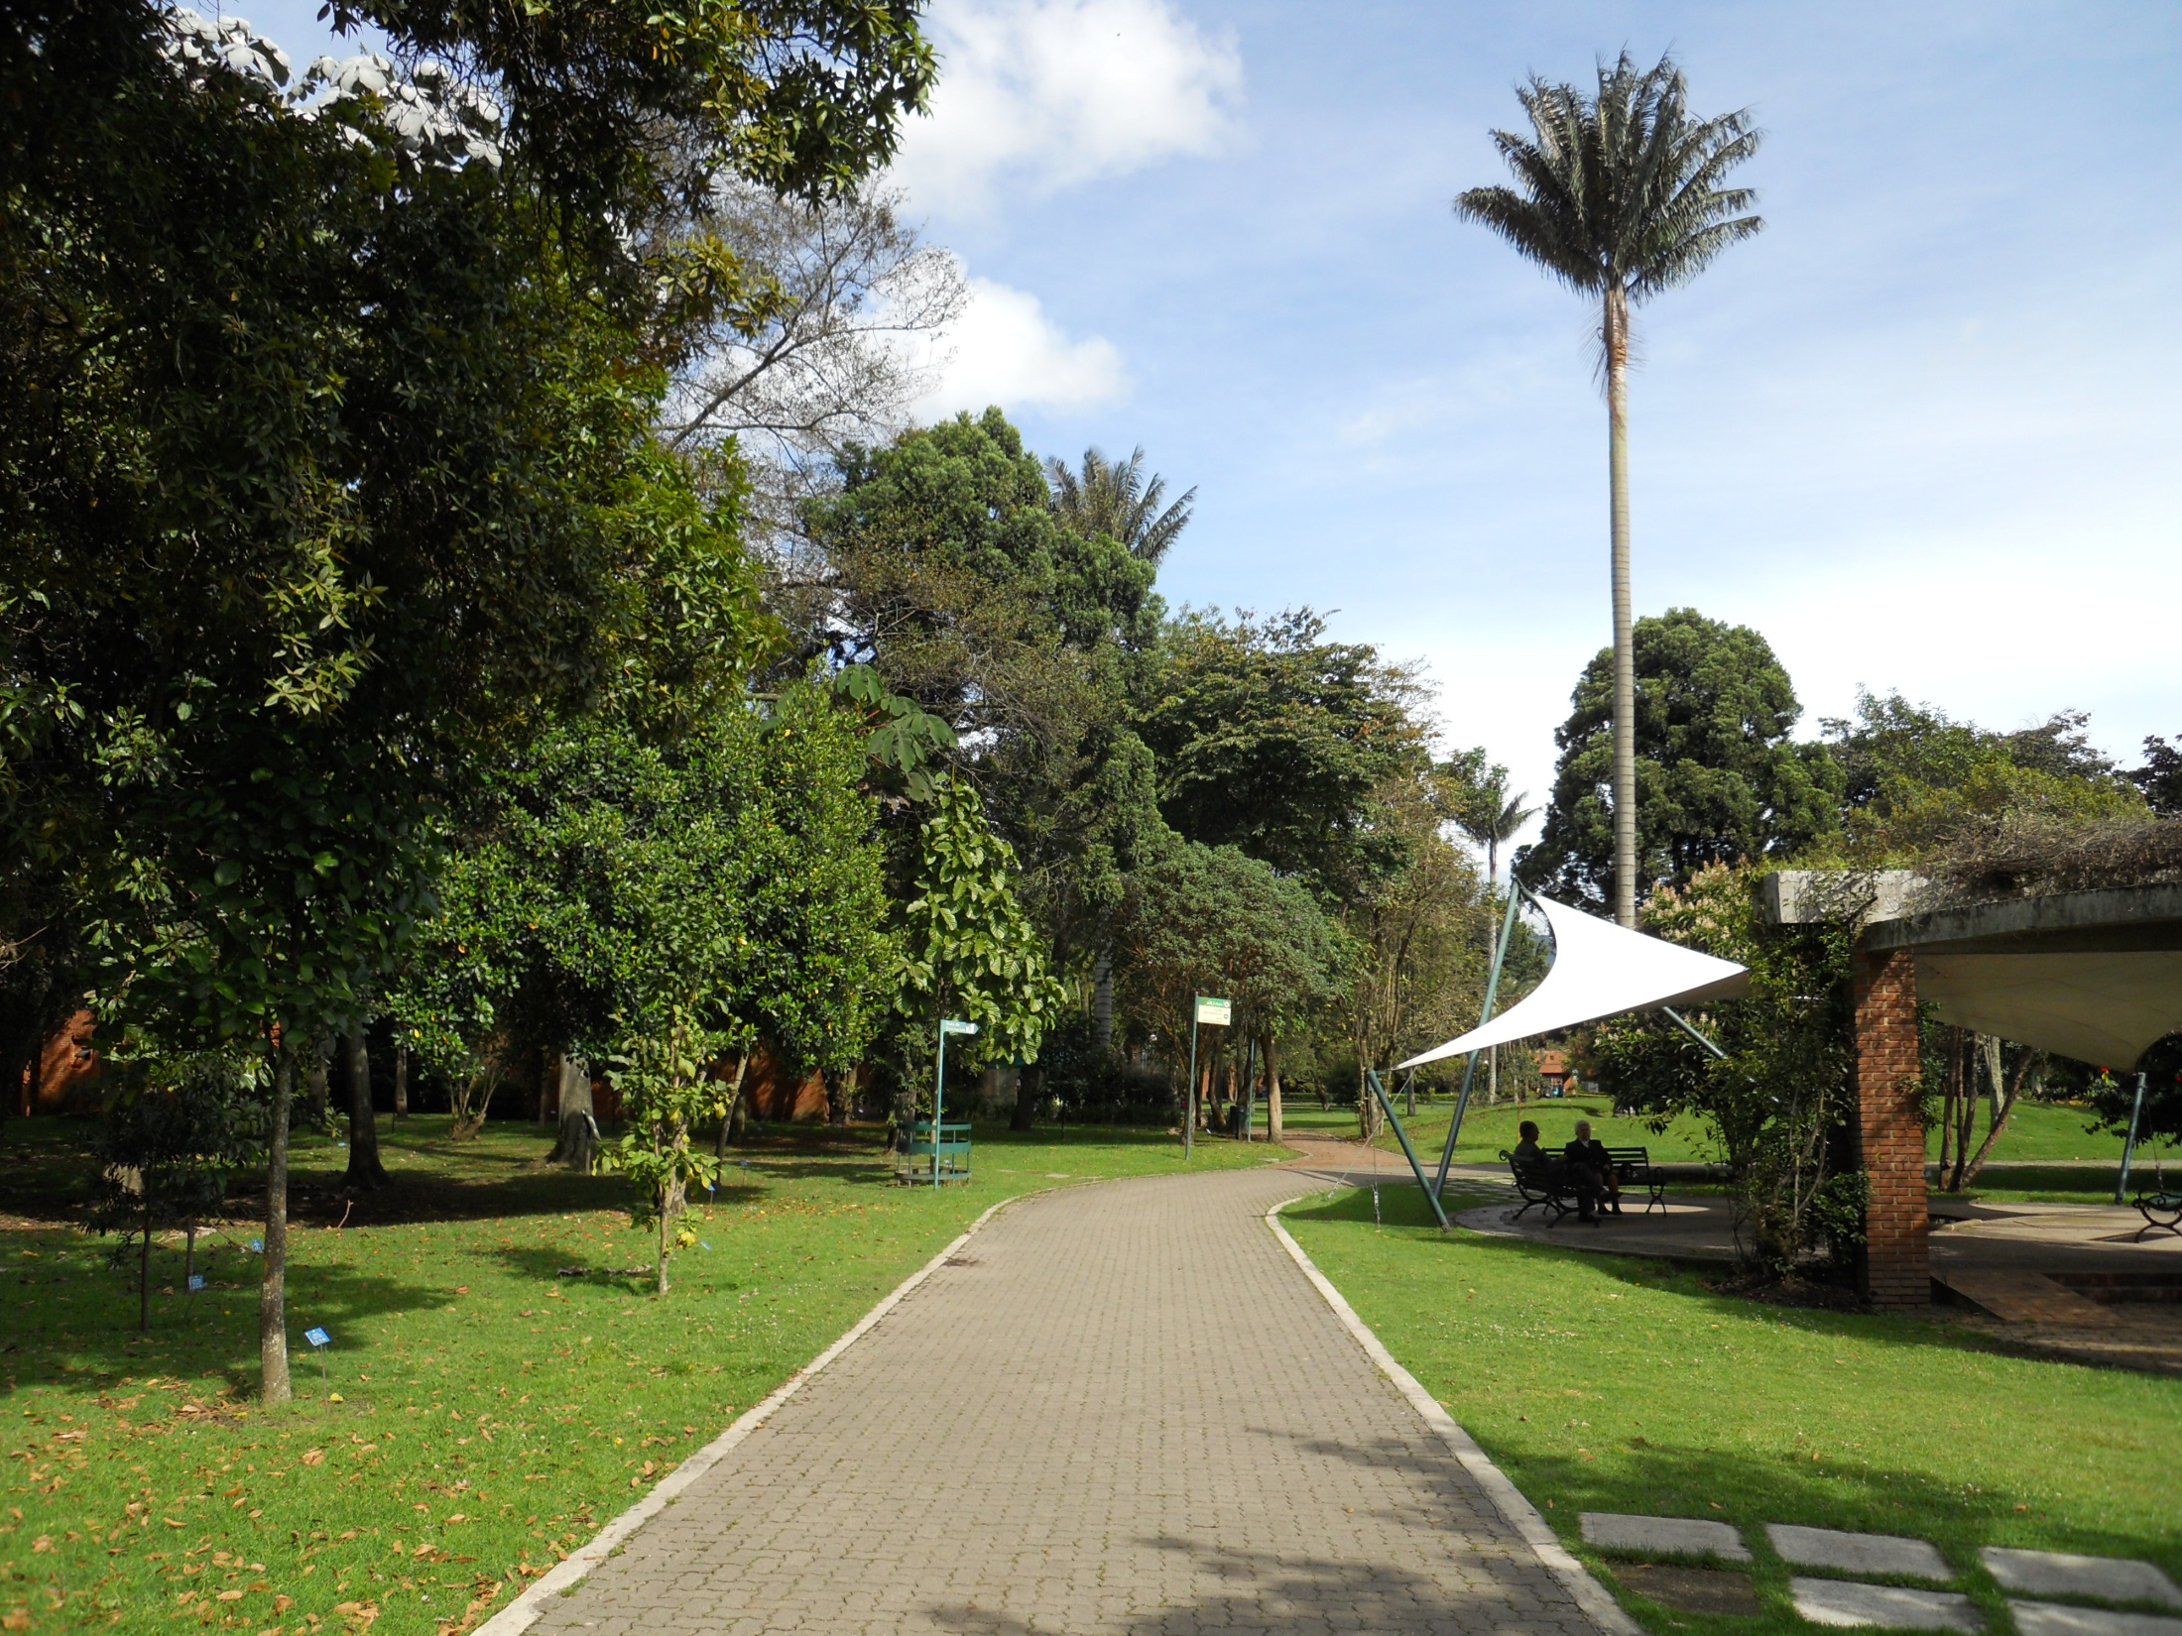
Notes:
Bogotá Botanic Garden

Slide 29
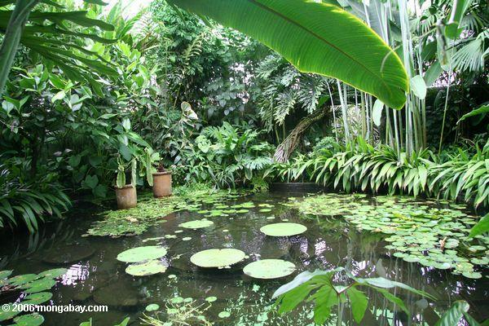
Notes:
Bogotá Botanic Garden

Slide 30
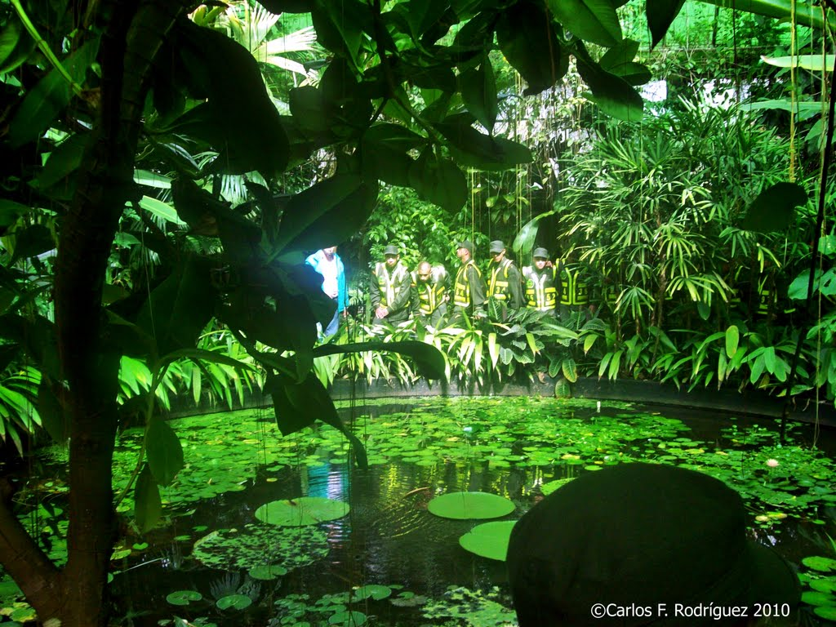
Notes:
Bogotá Botanic Garden

Slide 31
Puerto Vallarta Botanical Gardens.
Los Jardines Botánicos de Vallarta son unas (8 ha) de jardín botánico a (400 m) sobre el nivel del mar en Cabo Corrientes , Jalisco , México [24 km] al sur de Puerto Vallarta .
El jardín fue fundado en 2004 y ha estado abierto al público desde 2005.
Las colecciones exhiben plantas del Bosque Bioma Tropical Seco, en la que se encuentran los jardines, así como especies exóticas de todo el mundo. Orchid conservación y propagación es un foco importante de la misión del jardín.

Slide 32
En estos se pueden encontrar en los árboles a lo largo de los jardines y de la Holstein Orquídea y vainilla House.
Otras colecciones notables incluyen robles , bromelias , agaves , cactus y palmeras salvajes.
El Jardín Botánico de Vallarta participa activamente en la educación ambiental del público a través de visitas y clases.
Los Jardines Botánicos de Vallarta fueron seleccionados en el 2013 como una de las "Top 10 de América del Norte Jardines Worth Viajar Por" por la Internacional de Turismo Premio del jurado del North American Garden de Conferencia de Turismo (un programa administrado por el Consejo Canadiense de Jardín).

Slide 33
Los jardines cuentan con kilómetros de senderos, tanto a través del bosque nativo y los jardines bien cuidados jardines.
Los visitantes también están invitados a nadar en el Río Horcones, el río tropical que bordea la propiedad.
Los observadores de aves se encuentra la mayoría de la actividad de observación de aves por la mañana temprano o a última en el día.
Los Jardines Botánicos de Vallarta son miembros de la Conservación Internacional de Jardines Botánicos , la Asociación Mexicana de Orquideología, y la Asociación Americana de Jardines Públicos .

Slide 34
Los jardines están registrados en México como una Asociación Civil y en los Estados Unidos como (c) 3 sin fines de lucro 501 a través de "Amigos de Jardines Botánicos de Vallarta, AC“
Flower and Garden Festival (última semana de febrero) - Una semana de excursiones, clases y talleres en los jardines. Decenas de planta, jardín, flor, y los vendedores de artesanía local cuentan con sus productos y conocimientos.
Día de Muertos - Día de los Muertos (2 de noviembre) - Un día de honrar a los muertos en la tradición mexicana completa. Marigold - Cempasúchil ( Tagetes erecta ) arreglos florales se encuentran adornando altares para los difuntos.

Slide 35
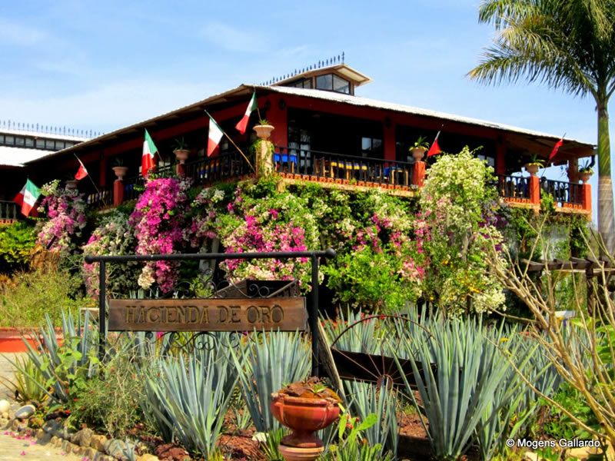
Notes:
Puerto Vallarta Botanical Gardens..-

Slide 36
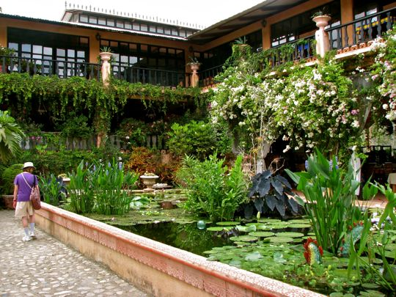
Notes:
Puerto Vallarta Botanical Gardens..-

Slide 37
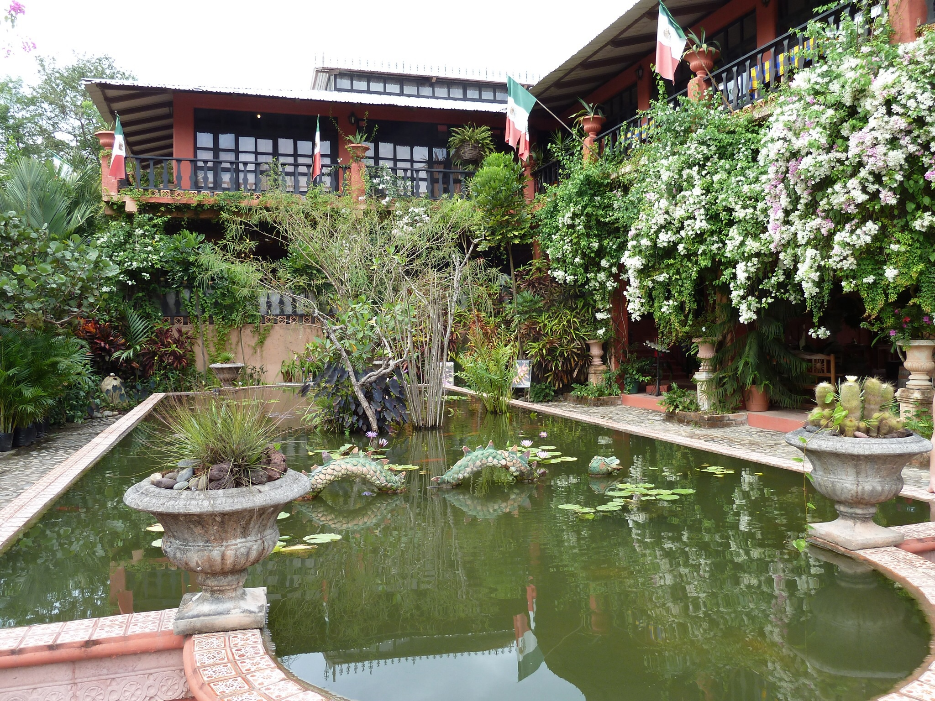
Notes:
Puerto Vallarta Botanical Gardens..-

Slide 38
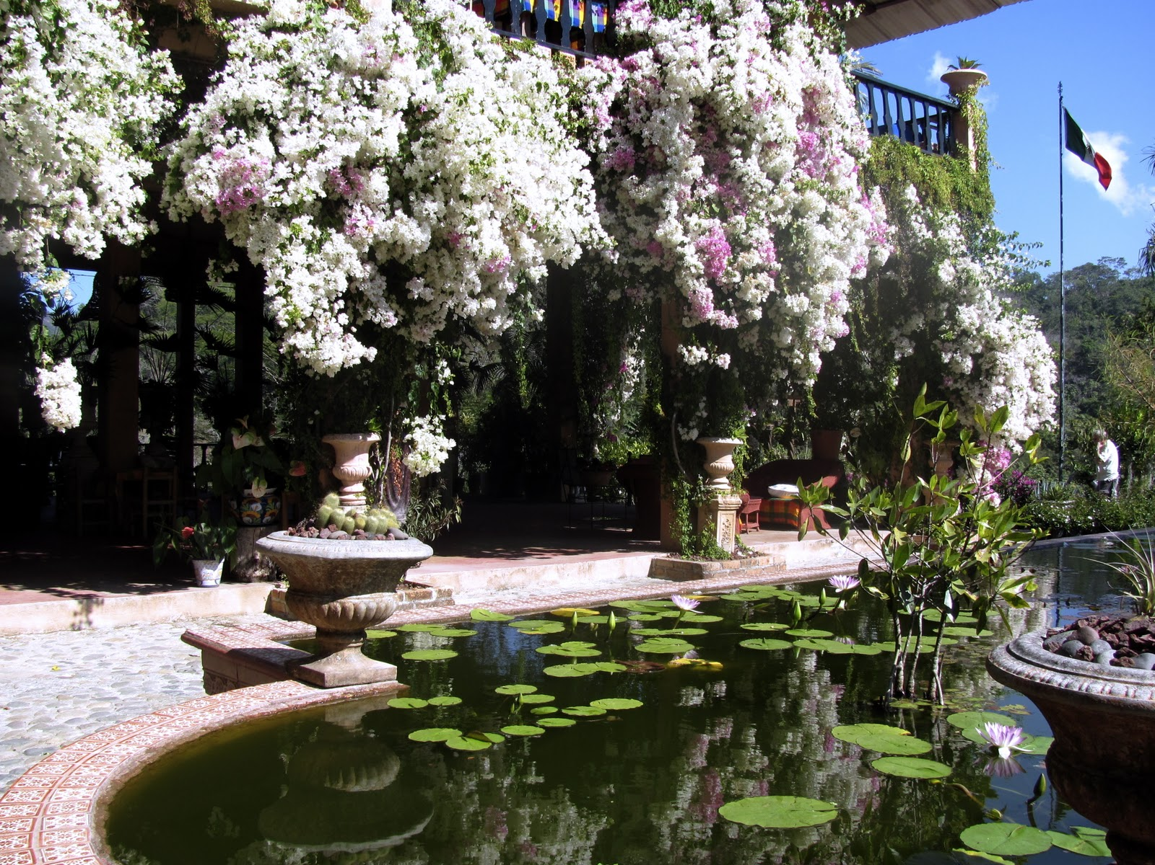
Notes:
Puerto Vallarta Botanical Gardens..-

Slide 39
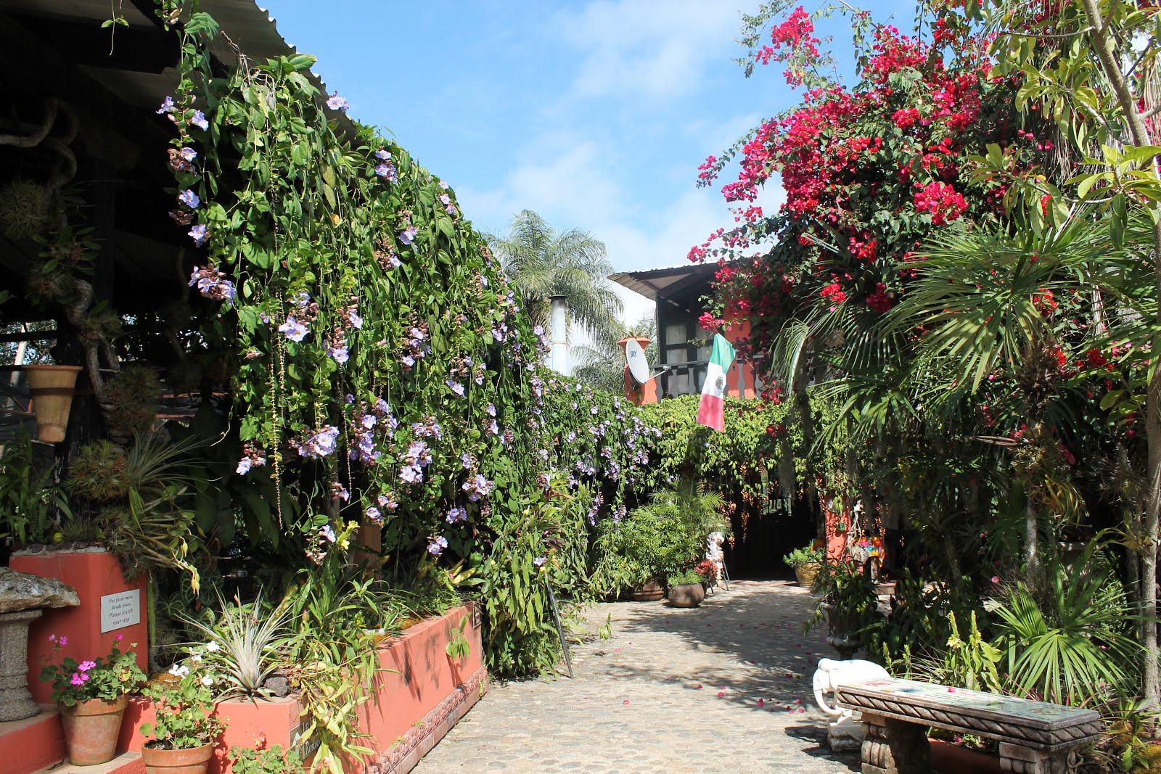
Notes:
Puerto Vallarta Botanical Gardens..-

Slide 40
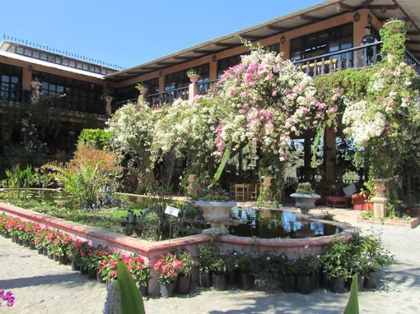
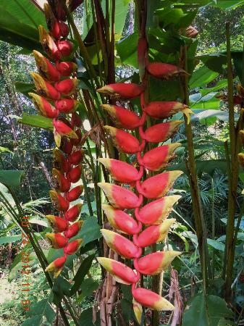
Notes:
Puerto Vallarta Botanical Gardens..-

Slide 41
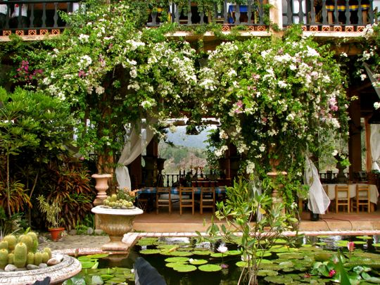
Notes:
Puerto Vallarta Botanical Gardens..-Restaurante

Slide 42
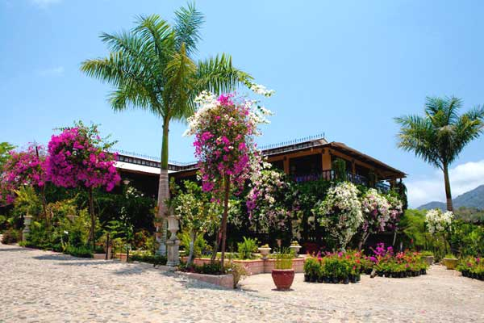
Notes:
Puerto Vallarta Botanical Gardens..-

Slide 43
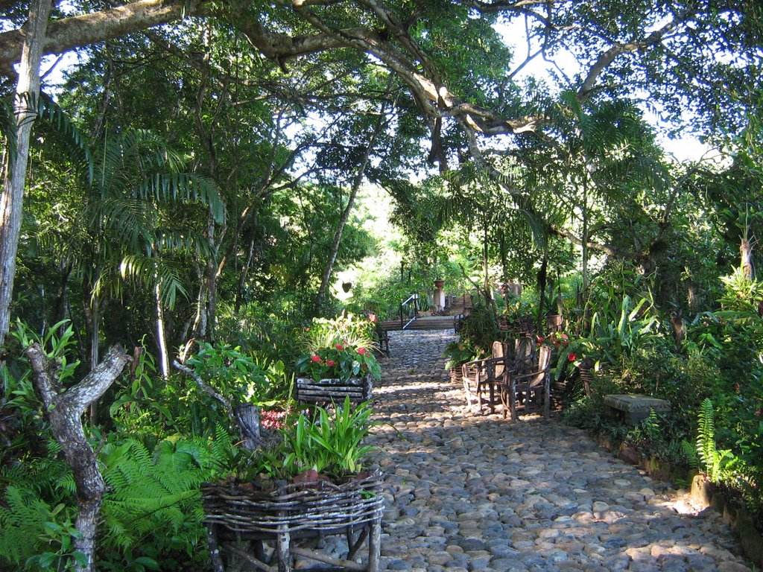
Notes:
Puerto Vallarta Botanical Gardens.

Slide 44
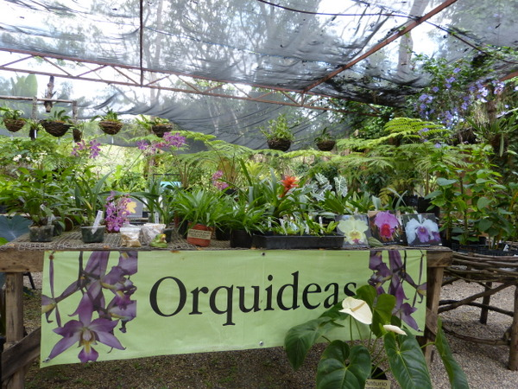
Notes:
Puerto Vallarta Botanical Gardens.

Slide 45
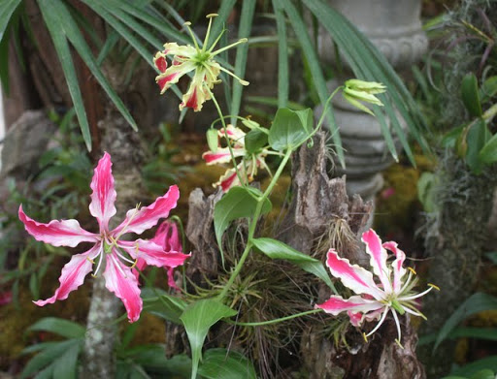
Notes:
Puerto Vallarta Botanical Gardens..-Gloriosa

Slide 46
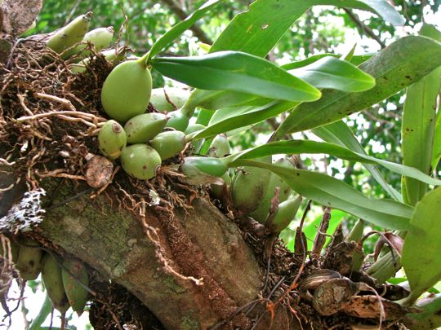

Slide 47
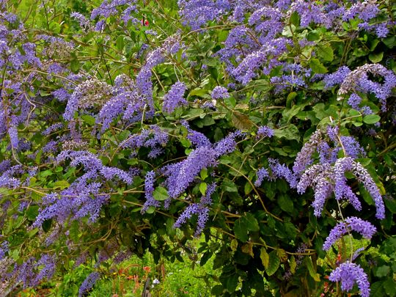
Notes:
Puerto Vallarta Botanical Gardens..-.-Petrea volubilis

Slide 48

Notes:
Puerto Vallarta Botanical Gardens..-Anthurium andreanum

Slide 49


Notes:
Puerto Vallarta Botanical Gardens..-

Slide 50

Notes:
Puerto Vallarta Botanical Gardens..-Kniphofia

Slide 51


Notes:
Puerto Vallarta Botanical Gardens..-

Slide 52

Notes:
Puerto Vallarta Botanical Gardens..-

Slide 53

Notes:
Puerto Vallarta Botanical Gardens..-

Slide 54

Notes:
Puerto Vallarta Botanical Gardens..-

Slide 55

Notes:
Puerto Vallarta Botanical Gardens..-

Slide 56




Notes:
Puerto Vallarta Botanical Gardens..-

Slide 57




Notes:
Puerto Vallarta Botanical Gardens..-

Slide 58

Notes:
Puerto Vallarta Botanical Gardens..-Agave sisalana

Slide 59

Notes:
Puerto Vallarta Botanical Gardens..-

Slide 60

Notes:
Puerto Vallarta Botanical Gardens..-

Slide 61

Notes:
Puerto Vallarta Botanical Gardens..-

Slide 62

Notes:
Puerto Vallarta Botanical Gardens..-

Slide 63

Notes:
Puerto Vallarta Botanical Gardens..-

Slide 64



Notes:
Puerto Vallarta Botanical Gardens..-

Slide 65

Notes:
Puerto Vallarta Botanical Gardens..-

Slide 66

Notes:
Puerto Vallarta Botanical Gardens..-

Slide 67

Notes:
Puerto Vallarta Botanical Gardens..-

Slide 68
Jardin Botánico de Buenos Aires.-
El Jardín Botánico de Buenos Aires, llamado desde 1937 "Carlos Thays" en honor al paisajista Carlos Thays que lo concibió, y llamado oficialmente desde 2009 "Dirección Operativa Jardín Botánico Carlos Thays", se encuentra próximo a los bosques del barrio de Palermo de la mencionada ciudad.
Su extensión es de 69.772 m², en los que se encuentran más de 5.500 especies vegetales. Cuenta además con numerosas esculturas como "La Primavera" u "Ondina de Plata", "Loba Romana", "Mercurio", "Venus"; y grupos magníficos como "Saturnalia", estatuas de mármol que simbolizan los movimientos de la VI sinfonía de Beethoven ("La Pastoral"), y el grupo escultórico "El Despertar de la Naturaleza".

Slide 69
Posee además un invernáculo, una biblioteca, el museo Botánico, y la Escuela Municipal de Jardinería, todo rodeado de serenos senderos para caminar y contemplar la variada vegetación.
Fue inaugurado el 7 de septiembre de 1898 y su mantenimiento depende del Gobierno de la Ciudad de Buenos Aires.
Desde 1996 es Monumento Histórico Nacional.
El 22 de febrero de 1892 el paisajista Carlos Thays elevó a la Intendencia Municipal, a cargo de Francisco Bollini, un proyecto exponiendo la necesidad de crear un jardín botánico de aclimatación para objetivos científicos, recreativos y paisajísticos, aconsejando hacerlo en el lugar que ocupa actualmente y en el que funcionaban en ese entonces el Departamento Nacional de Agricultura y el Museo Histórico Nacional.

Slide 70
Se le dio visto bueno al proyecto y se entregaron dichos terrenos (unas 7 ha) el 2 de septiembre de 1892.
El solar se encontraba en un lugar alto (desde él se divisaban los bañados de Palermo y la costa del Río de la Plata) y había sido hasta los finales de la época colonial un "almacén de la pólvora" o "polvorín de Cueli”, por el nombre de una familia que tenía residencia en el lugar.
Primeramente se rellenó el sitio con tierra más fértil de otras regiones.
Finalmente se inauguró el 7 de septiembre de 1898.

Slide 71
Fue además en el ámbito del Jardín Botánico y gracias a Carlos Thays que se pudo redescubrir el sistema de germinación industrial de la yerba mate, que desde la expulsión de los jesuitas se había perdido.
Thays investigó los métodos de germinación de las semillas. Esto ya había sido enunciado por el naturalista Aimé Bonpland, quien había vivido en las misiones jesuitas, pero sus estudios se habían perdido.
En 1895 recibió las primeras semillas de yerba mate y gajos de plantas. Los gajos no prosperaban pero logró hacer germinar las semillas al someterlas a una prolongada inmersión en agua a elevada temperatura.

Slide 72
Así se refería el paisajista a su descubrimiento:
“(...)después de haber realizado una cierta cantidad de experiencias, utilicé con éxito en el Jardín Botánico el modo bien simple de preparar los granos mediante una inmersión especial cuya receta ha sido publicada.
Obtuve así un gran número de ejemplares que se pueden denominar domésticos que producen granos que germinan, aunque un poco lentamente, sin ninguna preparación.”
Debido al éxito obtenido, la Dirección de Agricultura y Ganadería de la Nación Argentina confirmó la eficacia del sistema Thays y lo divulgó en la región Noroeste del país.

Slide 73
En la gestión siguiente a la de Thays, la de Benito Carrasco (entre 1914 y 1916), se incorporó la Escuela de Jardineros, la Bibliotecas especializada en temas botánicos y el gabinete de Fotografía.
En 1937 se le dio el nombre de su fundador, "Carlos Thays" y en abril de 1996 se declaró Monumento Histórico Nacional (Decreto n° 366).
El 30 de noviembre de 2009 pasó a denominarse "Dirección Operativa Jardín Botánico Carlos Thays" (Decreto 1079/09 del B.O. 3303).
Aquí se encuentran los tres estilos principales de la jardinería paisajista: el simétrico, el mixto y el pintoresco, recreados en los jardines romano, el francés y el oriental.

Slide 74
El jardín romano.
Como su nombre lo indica, en este sector del Jardín Botánico se recrea el aspecto de un jardín de tiempos del Imperio Romano.
Aquí se han reunido las especies vegetales que el botánico romano del siglo I de nuestra era Plinio el Joven tenía en su villa de los Apeninos, tales como cipreses, álamos, y laureles.
El jardín francés .
Con diseño simétrico de estilo francés del siglo XVII al siglo XVIII.

Slide 75
El jardín oriental.
También cuenta con zonas donde las plantas se ordenan de acuerdo a su origen; de Asia se aprecian ejemplares ginkgo biloba de hojas amarillas en otoño y bellas japónicas (Eriobotrya japonica, Cryptomeria japonica, Sophora japonica etc.) de hojas coloradas; de Oceanía, con acacias, eucaliptus y casuarinas; de Europa, con robles, avellanas y olmos; y del África, con helechos, palmeras, y gomeros. Además, de Estados Unidos provienen las sequoias, pero sobre todo, haciendo especial hincapié en la flora argentina.
Existe también un "Jardín de los Sentidos", donde conviven especies aromáticas y algunas texturadas. La idea base de este jardín es que sea útil para personas ciegas.

Slide 76
Uno de los atractivos del Jardín Botánico son sus cinco invernaderos.
El mayor de ellos, de estilo art Nouveau, fue premiado en la Exposición de París de 1900, tiene 35 m de largo y 8 de ancho y por su diseño.
En él se resguardan especies diversas regiones cálidas, como los helechos (cerca de mil ejemplares), orquídeas o palmeras, como la areca vestiaria llegada desde Nueva Guinea.
En abril de 1996 fue declarado Monumento Histórico Nacional.
Dentro del perímetro del Jardín se encuentra la Escuela Municipal de Jardinería Cristóbal María Hicken dependiente del Ministerio de Educación de la Ciudad Autónoma de Buenos Aires.

Slide 77
El lugar cuenta con 33 obras de arte entre esculturas, bustos y monumentos. Son de destacar: Los primeros Fríos , del catalán Miguel Blay y Fábregas; Sagunto, de Querol y Subirats; Figura de mujer, Saturnalia, en bronce patinado, por Ernesto Biondi, una réplica de la célebre Luperca (o Loba Capitolina), una réplica de la Diana de Versalles -el original corresponde al artista griego antiguo Leocares-, una bella escultura en mármol de una muchacha desnuda llamada Ondina del Plata obra de Lucio Correa Morales que se encuentra en medio de un estanque; y El mensaje de Mercurio obra neoclásica debida a Ricardo Celma y Eduardo Lloreda que substituye a una destruida representación escultórica de tal deidad.

Slide 78
.
Un conjunto haciendo un círculo de esculturas en mármol blanco representa a los movimientos 2°, 4° y 5° de la célebre sinfonía Pastoral de Ludwig van Beethoven, estas esculturas debidas a Leone Tommasi se llaman respectivamente como los nombres de los citados movimientos de la ya dicha sinfonía: Escena por la orilla del río, La tempestad y Canción de los pastores , tal conjunto se completa con una escultura llamada El despertar de la naturaleza obra de Juan de Pari.
En el Jardín se halla además un monumento donado para el Centenario de Argentina (1910) por el Imperio Austrohúngaro consistente en una especie de obelisco rematado por una esfera armilar.

Slide 79


Notes:
Jardin Botánico de Buenos Aires.-

Slide 80

Notes:
Jardin Botánico de Buenos Aires.-

Slide 81

Notes:
Jardin Botánico de Buenos Aires.-

Slide 82

Notes:
Jardin Botánico de Buenos Aires.-

Slide 83

Notes:
Jardin Botánico de Buenos Aires.-

Slide 84

Notes:
Jardin Botánico de Buenos Aires.-

Slide 85


Notes:
Jardin Botánico de Buenos Aires.-

Slide 86

Notes:
Jardin Botánico de Buenos Aires.-

Slide 87

Notes:
Jardin Botánico de Buenos Aires.-

Slide 88


Notes:
Jardin Botánico de Buenos Aires.-

Slide 89


Notes:
Jardin Botánico de Buenos Aires.-

Slide 90


Notes:
Jardin Botánico de Buenos Aires.-

Slide 91

Notes:
Jardin Botánico de Buenos Aires.-

Slide 92

Notes:
Jardin Botánico de Buenos Aires.-

Slide 93


Notes:
Jardin Botánico de Buenos Aires.-

Slide 94

Notes:
Jardin Botánico de Buenos Aires.-

Slide 95


Notes:
Jardin Botánico de Buenos Aires.-

Slide 96

Notes:
Jardin Botánico de Buenos Aires.-

Slide 97


Notes:
Jardin Botánico de Buenos Aires.-

Slide 98


Notes:
Jardin Botánico de Buenos Aires.-

Slide 99

Notes:
Jardin Botánico de Buenos Aires.-

Slide 100

Notes:
Jardin Botánico de Buenos Aires.-

Slide 101

Notes:
Jardin Botánico de Buenos Aires.-

Slide 102

Notes:
Jardin Botánico de Buenos Aires.-

Slide 103

Notes:
Jardin Botánico de Buenos Aires.-

Slide 104
Notes:
Jardin Botánico de Buenos Aires.-

Slide 105

Notes:
Jardin Botánico de Buenos Aires.-

Slide 106

Notes:
Jardin Botánico de Buenos Aires.-

Slide 107

Notes:
Jardin Botánico de Buenos Aires.-

Slide 108

Notes:
Jardin Botánico de Buenos Aires.-

Slide 109

Notes:
Jardin Botánico de Buenos Aires.-

Slide 110

Notes:
Jardin Botánico de Buenos Aires.-

Slide 111

Notes:
Jardin Botánico de Buenos Aires.-

Slide 112

Notes:
Jardin Botánico de Buenos Aires.-

Slide 113

Notes:
Jardin Botánico de Buenos Aires.-

Slide 114

Notes:
Jardin Botánico de Buenos Aires.-

Slide 115

Notes:
Jardin Botánico de Buenos Aires.-

Slide 116

Notes:
Jardin Botánico de Buenos Aires.-

Slide 117

Notes:
Jardin Botánico de Buenos Aires.-

Slide 118

Notes:
Jardin Botánico de Buenos Aires.-

Slide 119

Notes:
Jardin Botánico de Buenos Aires.-

Slide 120

Notes:
Jardin Botánico de Buenos Aires.-

Slide 121


Notes:
Jardin Botánico de Buenos Aires.-

Slide 122
Jardin Botánico de Cienfuegos.-Cuba
El Jardín Botánico de Cienfuegos, es un jardín botánico de 97 hectáreas, que se encuentra en las afueras de la ciudad de Cienfuegos en Cuba.
Este jardín botánico es el más importante de la red existente en Cuba, debido a ser el más antiguo, y el que tiene colecciones de plantas más completas enfocadas a la investigación en mejoras de cultivos y para la exportación a terceros países.
Fue declarado Monumento Nacional el 20 de octubre de 1989. Su código de identificación como institución botánica a nivel internacional, así como las siglas de su herbario es CIENF.

Slide 123
La fundación del Jardín Botánico de Cienfuegos tuvo lugar a finales del siglo XIX cuando el acaudalado empresario norteamericano Edwin F. Atkins, radicado en Cuba, adquiere la antigua central azucarera de "Soledad del Muerto", con la intención de fomentar un centro de investigaciones botánicas para la mejora de las variedades de caña de azúcar existentes y la posibilidad de obtener nuevos cultivares.
Cuando comienza a funcionar como un jardín botánico fue en el otoño del 1901, bajo el nombre de "Harvard Botanical Station for Tropical Research and Sugar Cane Investigation" (Estación Botánica de Harvard para la Investigación Tropical y de la caña de azúcar), contando con una extensión de una 4,5 ha..

Slide 124
En sus primeros 20 años se introdujeron numerosos árboles, arbustos y otros especímenes de todo el mundo. Atkins traspasó su dirección a la Universidad de Harvard en 1919.
En 1960 la Universidad de Harvard abandona el país y se hace cargo de su administración el Ministerio de la Industria, y la Universidad Central Marta Abreu de las Villas. Actualmente es una dependencia del Ministerio de Ciencias, Tecnología y Medio Ambiente en Cienfuegos.
Sus ejemplares la mayoría únicos han aguantado a través de los años a los fenómenos climatológicos más diversos, tales como la helada de 1903, y los huracanes de 1911 y de 1935 que se ensañaron con el recinto.

Slide 125
Más recientemente los ciclones tropicales Lily (1996) y Michelle (2001), también dejaron su huella aquí; sólo este último afectó a 32 especies únicas, que se han recuperado en la actualidad.
En las 97 hectáreas de las que consta el jardín botánico (7 ha son de bosque natural preservado), se albergan más de 2.000 especies de plantas que representan 670 géneros, de 125 familias, en su mayoría arbóreas; aproximadamente el 70% de los ejemplares son de especies foráneas.
Son de destacar :
Colección de orquídeas con más de 400 especies
Colección de bambúes con 23 especies

Slide 126
Colección de jagüeyes (Ficus), con 65 especies
Colección de palmas con 280 especies, siendo esta colección una de las más importantes de América y del mundo.
Con especies tan raras como “el árbol que camina”, “pata de elefante”, “trampa de mono”, y el de “la salchicha”, nombres populares que son bien elocuentes de las formas que presentan.
Plantas medicinales.
Frutales.
Cactáceas
Se realizan investigaciones de gran importancia en la vida científica del país.

Slide 127


Notes:
Jardin Botánico de Cienfuegos.-Cuba

Slide 128

Notes:
Jardin Botánico de Cienfuegos.-Cuba

Slide 129

Notes:
Jardin Botánico de Cienfuegos.-Cuba

Slide 130

Notes:
Jardin Botánico de Cienfuegos.-Cuba

Slide 131

Notes:
Jardin Botánico de Cienfuegos.-Cuba

Slide 132

Notes:
Jardin Botánico de Cienfuegos.-Cuba

Slide 133


Notes:
Jardin Botánico de Cienfuegos.-Cuba

Slide 134

Notes:
Jardin Botánico de Cienfuegos.-Cuba

Slide 135

Notes:
Jardin Botánico de Cienfuegos.-Cuba

Slide 136

Notes:
Jardin Botánico de Cienfuegos.-Cuba

Slide 137

Notes:
Jardin Botánico de Cienfuegos.-Cuba

Slide 138

Notes:
Jardin Botánico de Cienfuegos.-Cuba

Slide 139


Notes:
Jardin Botánico de Cienfuegos.-Cuba

Slide 140

Notes:
Jardin Botánico de Cienfuegos.-Cuba

Slide 141

Notes:
Jardin Botánico de Cienfuegos.-Cuba

Slide 142

Notes:
Jardin Botánico de Cienfuegos.-Cuba

Slide 143

Notes:
Jardin Botánico de Cienfuegos.-Cuba.-Copernicia

Slide 144

Notes:
Jardin Botánico de Cienfuegos.-Cuba

Slide 145

Notes:
Jardin Botánico de Cienfuegos.-Cuba

